Slide 1



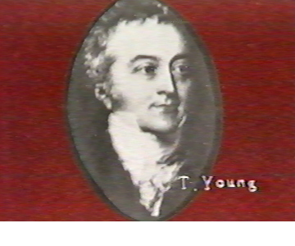

§11-2 杨氏双缝干涉
Double Slit Interference
一、杨氏双缝干涉实验 1801
r₁
P
s₁
r₂
s
O
s₂

Slide 2


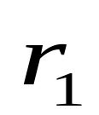



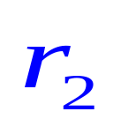





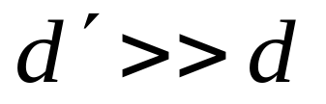

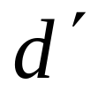
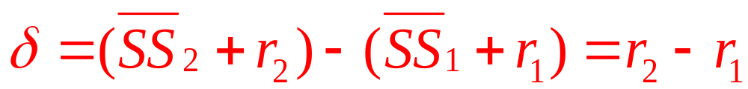
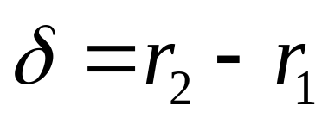
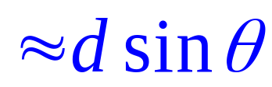
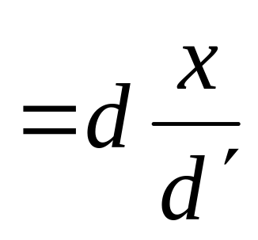
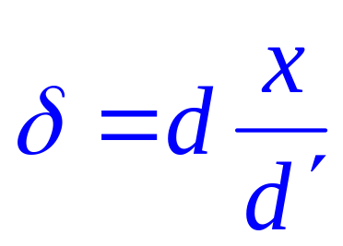

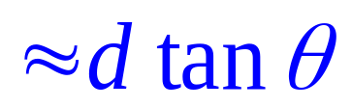
波程差:

Slide 3

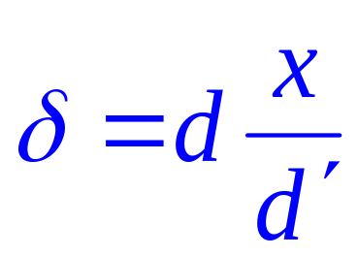






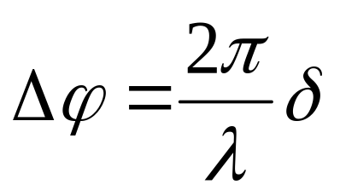


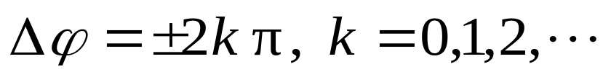
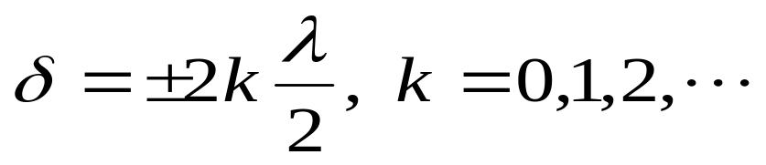
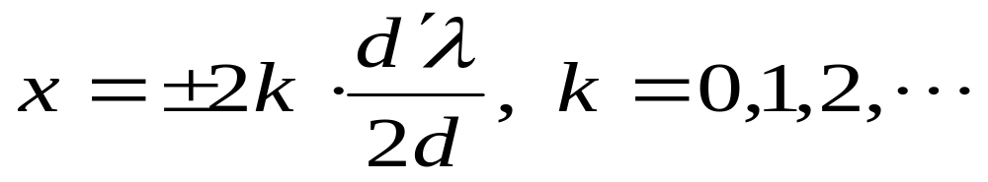
p
1、干涉加强(明纹):
明条纹中心的位置:
k 称为:
条纹的级数

Slide 4
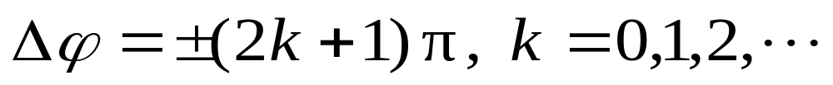
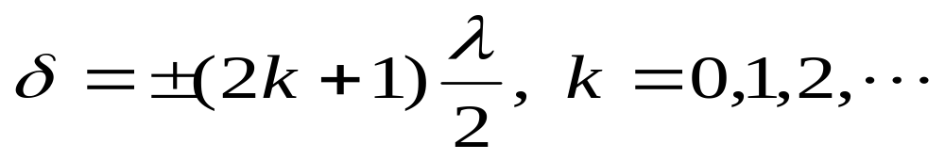
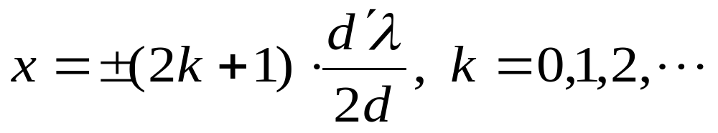
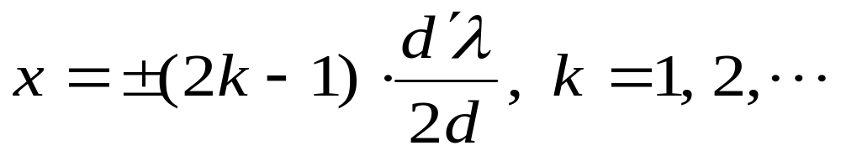
p
2、干涉减弱(暗纹):
暗条纹中心的位置:
k 为暗条纹
的级数

Slide 5
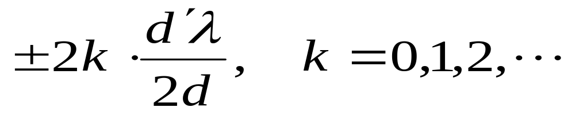

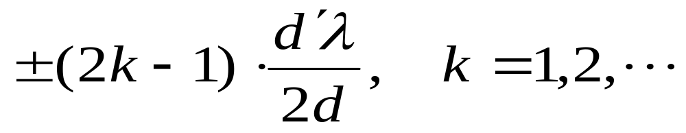
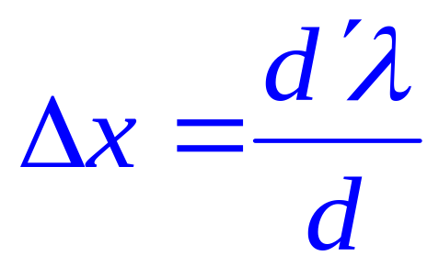

明暗条纹的位置:
明纹中心
暗纹中心
条纹间距

Slide 6

二、劳埃德镜

Slide 7

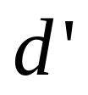
二、劳埃德镜
P
M
半波损失 ：光从光速较大(折射率较小)的介质射向光速较小(折射率较大)的介质时反射光的相位较之入射光的相位跃变 ， 相当于反射光与入射光之间附加了半个波长的波程差 .
紧靠镜端处总是产生暗纹，说明在镜端处反射光与入射光的相位差为 ，相当于波程差
———半波损失
π
λ
2
π
λ
2

Slide 8




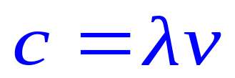


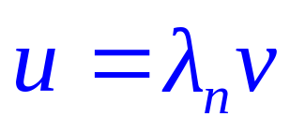
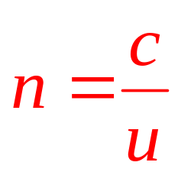
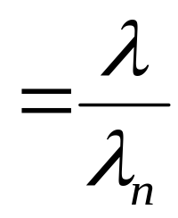
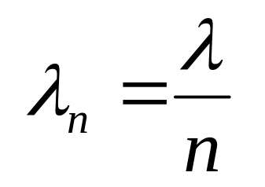
§11-3 光 程 薄膜干涉
Optical Path and Film Interference
光在真空中的速度： , 波长： , 频率：
光在介质中的速度： , 波长： , 频率：
透明介质的折射率 n ：
真空中的波长
透明介质中的波长:
介质的折射率

Slide 9

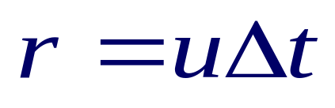
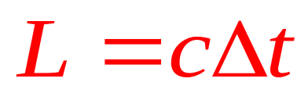
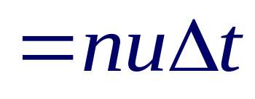

一、光程
光通过某一介质的光程等于光在相同
时间里在真空中所传播的几何路程
1、光程：
Δt 时间内，光在介质中传播的几何路程：
速度：u ；折射率：n
r
Δt 时间内，光在真空中传播的几何路程：

Slide 10
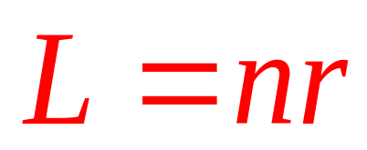
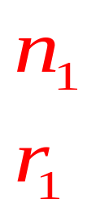
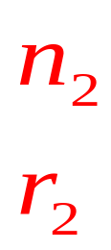
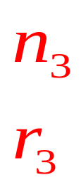
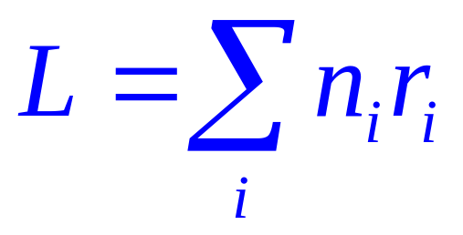
一、光程
光通过某一介质的光程等于光在相同
时间里在真空中所传播的几何路程
1、光程：
光连续通过几种透明介质的光程:

Slide 11
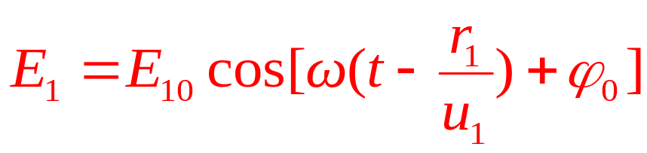

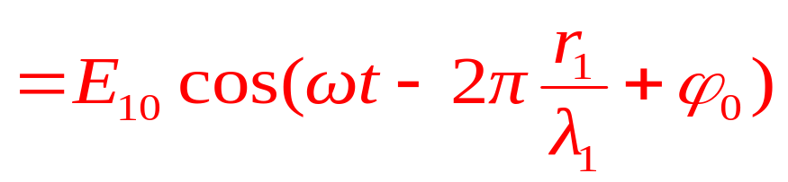



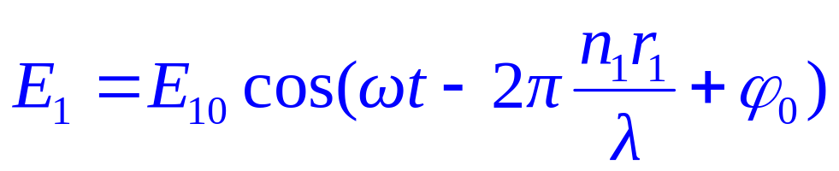

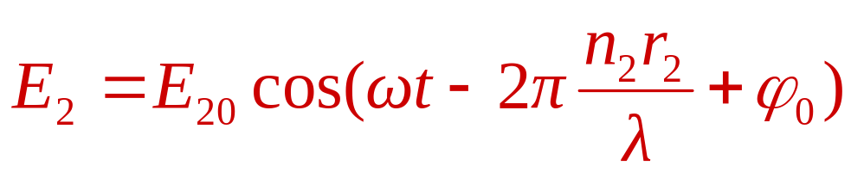


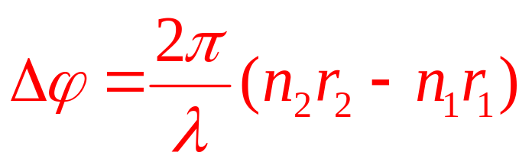
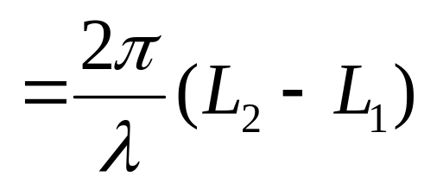
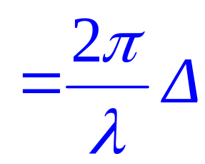
2、光程差与相干条件

Slide 12


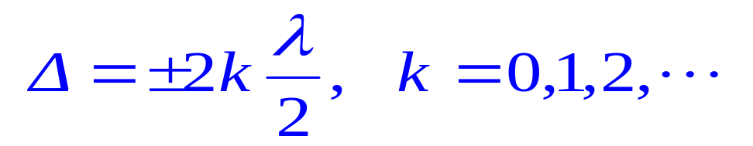
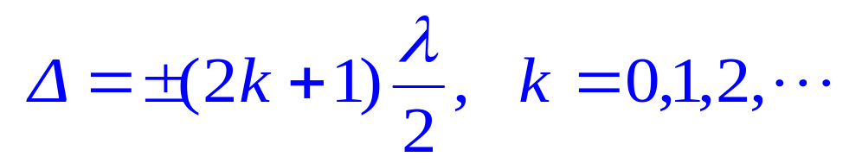
2、光程差与相干条件
：真空中的波长
1)干涉加强(明纹中心):
2)干涉减弱(暗纹中心):

Slide 13



二、薄透镜的等光程性
A
B
焦平面
A
B

Slide 14












三、薄膜干涉
竖放肥皂膜
劈 尖 膜
牛 顿 环

Slide 15
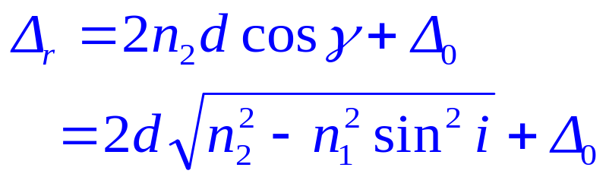

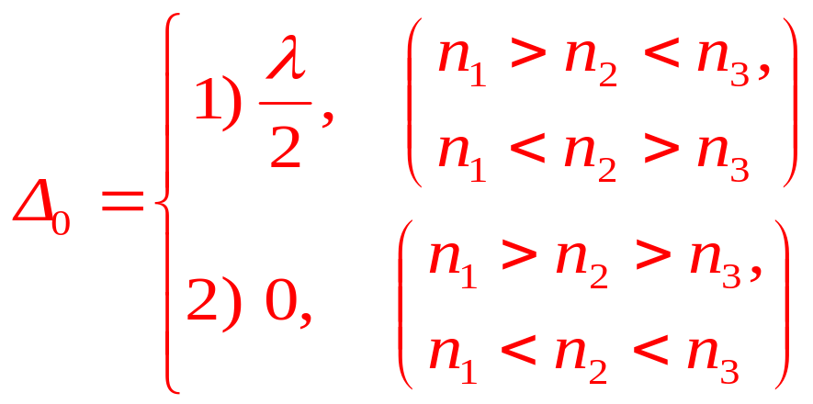


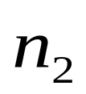


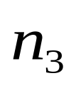


三、薄膜干涉
反射光的光程差
L
P
1
2
D
3
A
C
B
4
5
1)干涉加强(明纹中心):
2)干涉减弱(暗纹中心):

Slide 16
三、薄膜干涉
反射光的光程差
L
P
1
2
D
3
A
C
B
4
5
注意：
透射光和反射光干涉具有互补 性 ，符合能量守恒定律.

Slide 17


三、薄膜干涉
透射光的光程差
L
P
1
2
D
3
A
C
B
4
5
注意：
透射光和反射光干涉具有互补 性 ，符合能量守恒定律.

Slide 18







当光线垂直入射时:
反射光的光程差

Slide 20





§11-4 劈尖 牛顿环 Newton Ring
一、劈 尖
S
M
劈尖角
劈 尖 膜

Slide 21
§11-4 劈尖 牛顿环 Newton Ring
二、牛顿环
由一块平板玻璃和一平凸透镜组成
牛 顿 环

